Slide 1
SINTEZA AUTOMATA
APSTRAKTNA SINTEZA
- zadavanje automata
- minimizacija
STRUKTURNA SINTEZA
- kodiranje stanja, ulaza i izlaza
- uvrštavanje kodova, prepoznavanje:
* tablica prijelaza za pojedine bistabile
* tablica istine za izlazne varijable
- realizacija automata
* općim bistabilima i logičkim vratima
* mux-demux strukturom i D bistabilima (MDD)

Slide 2
APSTRAKTNA SINTEZA AUTOMATA
ZADAVANJE AUTOMATA: tri pristupa
- transformator sekvence
pravila: ulazna sekvenca →izlazna sekvenca
(matematičke gramatike)
- akceptor sekvence
pravila: ulazna sekvenca →izlazni simbol
(jezik regularnih izraza)
- korak po korak
pravila: ulazni simbol →izlazni simbol
(metoda potpunog stabla)

Slide 3
REGULARNI IZRAZI
PROBLEM POČETNOG ZAPISA
  tablice i grafovi neprikladni
  to je primitivan formalni jezik (zapisa automata)
  potpuno stablo uzrokuje eksploziju stanja
AKCEPTOR SEKVENCE
  preslikavanje ulazne sekvence na izlazni simbol
  uvodimo viši formalni jezik (zapisa automata)
  to su regularni izrazi

Slide 4
REGULARNI IZRAZI
ULAZI U AUTOMAT
  ulazi u automat daju mu informaciju o okolini
  ulazni simboli dolaze u vremenskim nizovima
  to su sekvence u diskretnom vremenu
  te smo sekvence nazivali nizovima DOGAĐAJA
ALGEBRA DOGAĐAJA
  algebra koja uzima u obzir vremenske odnose
  bavi se nizovima DOGAĐAJA
  uvodi ALGEBARSKE OPERACIJE među događajima

Slide 5
ALGEBRA DOGAĐAJA
VRSTE DOGAĐAJA
  elementarni događaj
  složeni događaj
ELEMENTARNI DOGAĐAJ
  nedjeljivi događaj, desi se kao cjelina
  desi se samo JEDAN u trenutku diskretnog vremena
SLOŽENI DOGAĐAJ
  nastaje kao kombinacija elementarnih događaja
  u suštini je vremenski niz - sekvenca - elementarnih

Slide 6
ALGEBRA DOGAĐAJA
OPERACIJE MEĐU DOGAĐAJIMA:
  konjunkcija, disjunkcija, negacija i iteracija
  operacijskim vezama među elementarnim događajima dobijemo složene događaje
  pišemo ALGEBARSKE IZRAZE u granicama
  algebre događaja
REGULARNI IZRAZI
  to su KONAČNI algebarski izrazi
  u okvirima algebre događaja

Slide 7
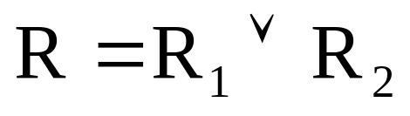
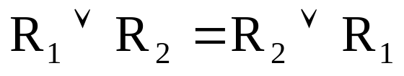
ALGEBRA DOGAĐAJA
DISJUNKCIJA
  složeni događaj od dva ili više (elementarnih) događaja
  desi se kad se desi JEDAN OD disjunktivno vezanih članova (događaja)
  traje koliko traje disjunktivni član koji se desio
  vrijedi svojstvo komutativnosti:

Slide 8
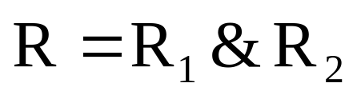
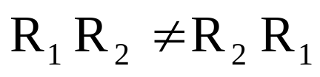
ALGEBRA DOGAĐAJA
KONJUNKCIJA
  složeni događaj od dva ili više (elementarnih) događaja
  desi se kad se dese SVI disjunktivno vezani članovi onim redom kojim su zapisani
  traje koliko traju SVI članovi
  opisuje SEKVENCU događaja
  ne vrijedi svojstvo komutativnosti

Slide 9
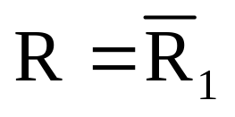
ALGEBRA DOGAĐAJA
NEGACIJA
  događaj koji se desi kad se NE dese negirani događaj
  to je dakle skup SVIH događaja
  OSIM negiranog događaja
  problem je u određivanju POTPUNOG SKUPA događaja
  potpuni skup događaja može biti beskonačan
  stoga se u praksi ne koristi

Slide 10
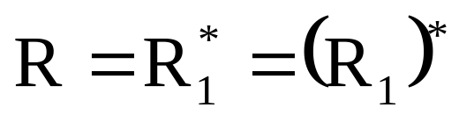
ALGEBRA DOGAĐAJA
ITERACIJA (iteracijska zagrada)
  događaj koji se desi kad se događaj pod iteracijom desi PROIZVOLJAN BROJ puta, čak i NI JEDNOM
  dakle, to je skup svih sekvenci koje nastaju proizvoljnim ponavljanjem događaja pod iteracijom
  iteracija uključuje i praznu sekvencu Λ:

Slide 11
ALGEBRA DOGAĐAJA
REGULARNI IZRAZI
  to su KONAČNI algebarski izrazi
  u okvirima algebre događaja
REGULARNI DOGAĐAJ
  svaki složeni događaj koji možemo izraziti konačnim algebarskim izrazom - regularnim izrazom
VEZA AUTOMATA I ALGEBRE:
  ulazni simbol automata je elementarni događaj
  sekvenca ulaznih simbola je složeni događaj

Slide 12
JEZIK REGULARNIH IZRAZA
PROBLEM ZADAVANJA AUTOMATA
  promatramo automat kao akceptor sekvence
  trebamo opisati traženu sekvencu
  automat mora odbaciti sekvence koje nisu tražene
  trebamo opisati i sekvence koje nisu tražene
REGULARNIM IZRAZOM
  opisujemo ulaznu sekvencu tako da izdvojimo
  * dio sekvence koji nije tražena sekvenca
  * dio sekvence koji je tražena sekvenca

Slide 13
JEZIK REGULARNIH IZRAZA
VRSTA SEKVENCE DOGAĐAJA
  sekvenca sa strukturom
  sekvenca bez strukture
  koristimo dvije različite tehnike
  pisanja regularnog izraza
PROBLEM BROJA IZLAZNIH SIMBOLA
  jedan ili više akceptorskih izlaznih simbola
  pišemo zasebni regularni izraz za svaki simbol
  zajednički dio NE uključuje tražene sekvence

Slide 14
JEZIK REGULARNIH IZRAZA
SEKVENCA SA STRUKTUROM
  iteracijskom zagradom obuhvatimo sekvence
  koje NISU tražene
  običnom zagradom obuhvatimo sekvence koje su tražene za promatrani AKCEPTORSKI (AKTIVNI) izlazni simbol
  pišemo više izraza ako je više AKCEPTORSKIH izlaznih simbola
  automat u svim diskretnim trenucima, u kojima NIJE donio odluku, na izlazu daje NEUTRALNI (NEAKTIVNI) izlazni simbol

Slide 15
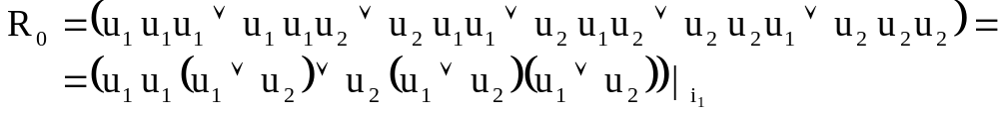
JEZIK REGULARNIH IZRAZA
SEKVENCA SA STRUKTUROM - 1. PRIMJER
  među sekvencama po TRI simbola u₁, u₂ tražimo sekvence u₁u₂u₁ i u₁u₂u₂ za izlazni simbol i₂,
  automat daje i₁ u svim ostalim slučajevima
  za sekvence koje nisu tražene

Slide 16
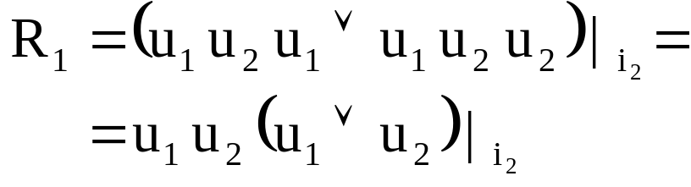
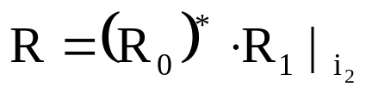
JEZIK REGULARNIH IZRAZA
SEKVENCA SA STRUKTUROM - 1. PRIMJER
  za tražene sekvence
  sve skupa, nakon niza netraženih
  naiđe tražena sekvenca:

Slide 17
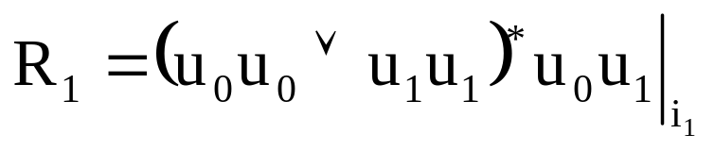
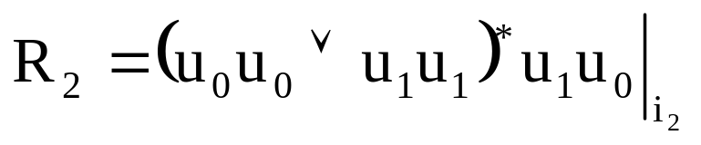
JEZIK REGULARNIH IZRAZA
SEKVENCA SA STRUKTUROM - 2. PRIMJER
  među sekvencama po DVA simbola u₀, u₁ tražimo sekvencu u₀u₁ za izlazni simbol i₁, i sekvencu u₁u₀ za izlazni simbol i₂, automat daje i₀ u svim ostalim slučajevima
  za sekvencu u₀u₁
  za sekvencu u₁u₀
  dio za netražene sekvence je isti!

Slide 18
JEZIK REGULARNIH IZRAZA
SEKVENCA BEZ STRUKTURE
  analiziramo dijelove ulazne sekvence
  iteracijskom zagradom obuhvatimo sekvence do duljine tražene koje NISU POČETAK tražene
  upišemo PRVI simbol tražene sekvence
  iteracijskom zagradom obuhvatimo ostatke sekvenci nakon prvog simbola koje NISU POČETAK tražene, ali čiji je ZADNJI simbol PRVI simbol tražene sekvence (ako takvih ima)
  upišemo DRUGI simbol tražene sekvence

Slide 19
JEZIK REGULARNIH IZRAZA
SEKVENCA BEZ STRUKTURE - NASTAVAK
  iteracijskom zagradom obuhvatimo ostatke sekvenci nakon drugog simbola koje NISU POČETAK tražene, ali čija su ZADNJA DVA simbola PRVA DVA simbola tražene sekvence (ako takvih ima)
  upišemo TREĆI simbol tražene sekvence
  iteracijskom zagradom obuhvatimo ostatke sekvenci nakon trećeg simbola koje NISU POČETAK tražene, ali čija su ZADNJA TRI simbola PRVA TRI simbola tražene sekvence (ako takvih ima)
  itd. do ispisa tražene sekvence

Slide 20
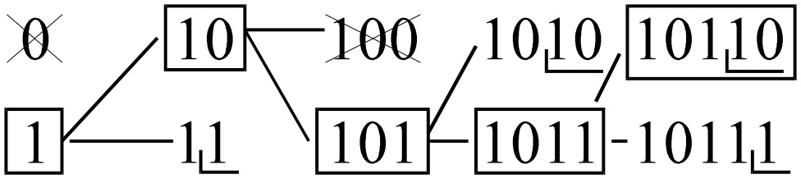
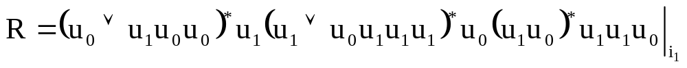
JEZIK REGULARNIH IZRAZA
SEKVENCA BEZ STRUKTURE - PRIMJER
  napisti regularni izraz za automat koji na izlazu daje 1 ako je posljednjih 5 bita sekvence bez strukture bilo 10110 (dozvoljeno preklapanje):

Slide 21
JEZIK REGULARNIH IZRAZA
SINTEZA AUTOMATA
  označimo MJESTA unutar regularnog izraza
  mjesta mogu biti osnovna i predosnovna
  indeksiramo osnovna mjesta
  rasprostiremo indekse koristeći pravila o rasprostiranju
  dodijelimo IZLAZNI simbol akceptorskim mjestima
  reduciramo indekse koristeći pravila o redukciji
  ispišemo primitivnu tablicu automata!

Slide 22
JEZIK REGULARNIH IZRAZA
MJESTA U REGULARNOM IZRAZU
  OSNOVNA mjesta su ona koja se nalaze s lijeve strane obične i iteracijske zagrade i s desne strane slova
  PREDOSNOVNA su ona koja se nalaze s desne strane obične i iteracijske zagrade i s lijeve strane slova
  između dva slova (simbola) mjesto je istovremeno osnovno i predosnovno, smatramo ga OSNOVNIM
  između dvije zagrade mjesto je istovremeno osnovno i predosnovno, smatramo ga PREDOSNOVNIM

Slide 23
JEZIK REGULARNIH IZRAZA
ODNOS MJESTA I AUTOMATA
  OSNOVNA mjesta odgovaraju STANJIMA automata
  to su stanja u koja dolazimo nakon određene sekvence ulaznih događaja
  PREDOSNOVNA mjesta odgovaraju PRELAZIMA automata
  to su stanja iz kojih idemo u prelaze

Slide 24
JEZIK REGULARNIH IZRAZA
INDEKSIRANJE MJESTA
  osnovna mjesta označimo KRATKIM okomitim crtama i indeksiramo u PRVOM redu ispod izraza
  predosnovna mjesta označimo DUGIM okomitim crtama i indeksiramo u DRUGOM redu ispod izraza
  osnovnim mjestima dodijelimo VLASTITE indekse, npr. Redom 1, 2 …
  na predosnovna mjesta rasprostiremo indekse osnovnih mjesta koristeći 5 pravila
  (4+pravilo za završno mjesto izraza)

Slide 25
JEZIK REGULARNIH IZRAZA
PRAVILA ZA RASPROSTIRANJE INDEKSA
  indeks mjesta ispred obične i iteracijske zagrade rasprostiremo na POČETNA PREDOSNOVNA mjesta disjunktivno vezanih članova unutar zagrade
  (zato jer se zagrada - disjunkcija desi, kad se desi jedan od disjunktivno vezanih članova)
  indeks mjesta ispred iteracijske zagrade rasprostiremo
  na predosnovno mjesto IZA zagrade
  (zato jer iteracija sadrži i praznu sekvencu)

Slide 26
JEZIK REGULARNIH IZRAZA
PRAVILA ZA RASPROSTIRANJE INDEKSA
  indeks ZAVRŠNIH mjesta disjunktivno vezanih članova unutar obične i iteracijske zagrade rasprostiremo na predosnovno mjesto IZA zagrade
  (zato jer se zagrada - disjunkcija desi, kad se desi jedan od disjunktivno vezanih članova)
  indekse svih mjesta koja smo rasprostirali na predosnovno mjesto IZA iteracijske zagrade rasprostiremo na POČETNA PREDOSNOVNA mjesta disjunktivno vezanih članova unutar zagrade
  (zato jer iteracija dozvoljava proizvoljno ponavljanje)

Slide 27
JEZIK REGULARNIH IZRAZA
PRAVILA ZA RASPROSTIRANJE INDEKSA
  završno mjesto regularnog izraza odgovara akceptorskom stanju
  rasprostiranje tog indeksa osigurava rad automata
  nakon prepoznavanja tražene sekvence
  indeks ZAVRŠNOG mjesta regularnog izraza rasprostiremo na ona predosnovna mjesta, na koja se je rasprostirao indeks početnog mjesta regularnog izraza
  iznimno, ako za sekvencu bez strukture dozvoljavamo preklapanje, indeks završnog mjesta rasprostiremo na mjesta na koja se rasprostirao indeks mjesta u koje dolazimo nakon dijela sekvence koji se preklapa

Slide 28
JEZIK REGULARNIH IZRAZA
DODJELJIVANJE IZLAZNIH SIMBOLA
  za MOORE automat akceptorski izlazni simbol dodijelimo završnom OSNOVNOM mjestu regularnog izraza
  za MEALY automat, akceptorski izlazni simbol dodijelimo posljednjem PREDOSNOVNOM mjestu regularnog izraza, a to je uvijek mjesto ISPRED posljednjeg simbola tražene sekvence
  za sva ostala mjesta podrazumijevamo NEUTRALNI izlazni simbol

Slide 29
JEZIK REGULARNIH IZRAZA
PRAVILA ZA REDUKCIJU INDEKSA
  indekse SVIH mjesta koji su se rasprostirali na ISTO predosnovno mjesto zamijenimo jednim indeksom,
  pod uvjetom da su im dodijeljeni ISTI izlazni simboli
  indekse SVIH mjesta u koja dolazimo iz ISTOG predosnovnog mjesta s ISTIM ulaznim simbolom zamijenimo jednim indeksom
ISPIS PRIMITIVNE TABLICE AUTOMATA
  ispišemo primitivnu tablicu tako da preostale indekse osnovnih mjesta uzmemo za stanja automata, a njihove prelaze odredimo preko ulaznih simbola

Slide 30
JEZIK REGULARNIH IZRAZA
PRIMJER (10110):
  označimo mjesta:
  indeksiramo osnovna mjesta redom:
  primijenimo prvo i drugo pravilo rasprostiranja:

Slide 31
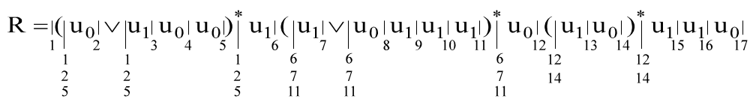
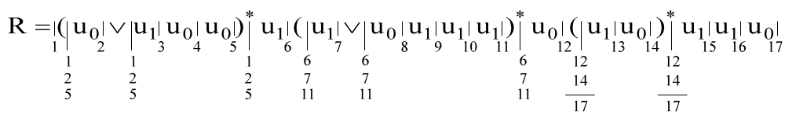
JEZIK REGULARNIH IZRAZA
PRIMJER (10110):
  primijenimo treće i četvrto pravilo rasprostiranja:
  peto pravilo, dozvolimo preklapanje:

Slide 32
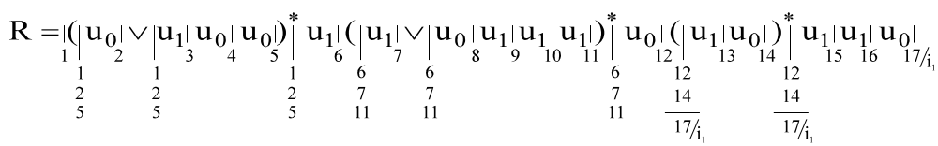
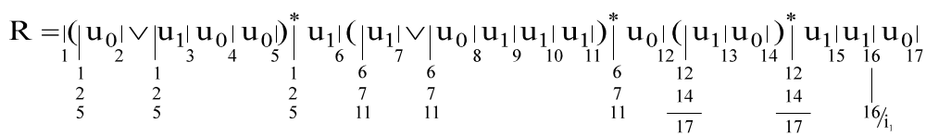
JEZIK REGULARNIH IZRAZA
PRIMJER (10110):
  dodijelimo izlazni simbol, MOORE
  dodijelimo izlazni simbol, MEALY

Slide 33
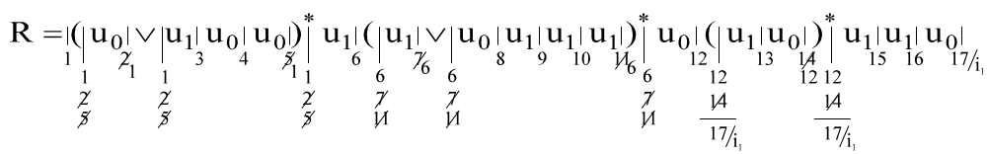
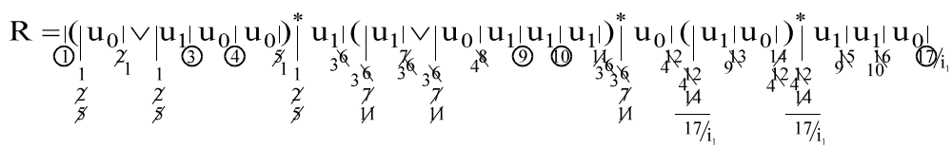
JEZIK REGULARNIH IZRAZA
PRIMJER (10110):
  nastavimo s MOORE automatom
  primijenimo prvo pravilo za redukciju indeksa:
  primijenimo drugo pravilo za redukciju indeksa:

Slide 34

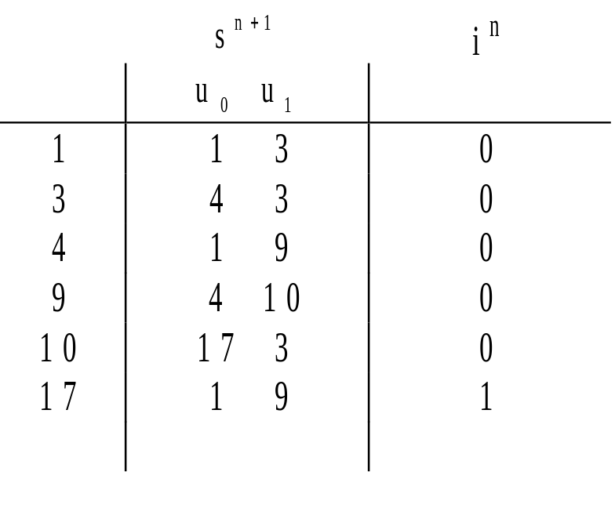
JEZIK REGULARNIH IZRAZA
PRIMJER (10110):
  ispišimo primitivnu tablicu za MOORE automat

Slide 35
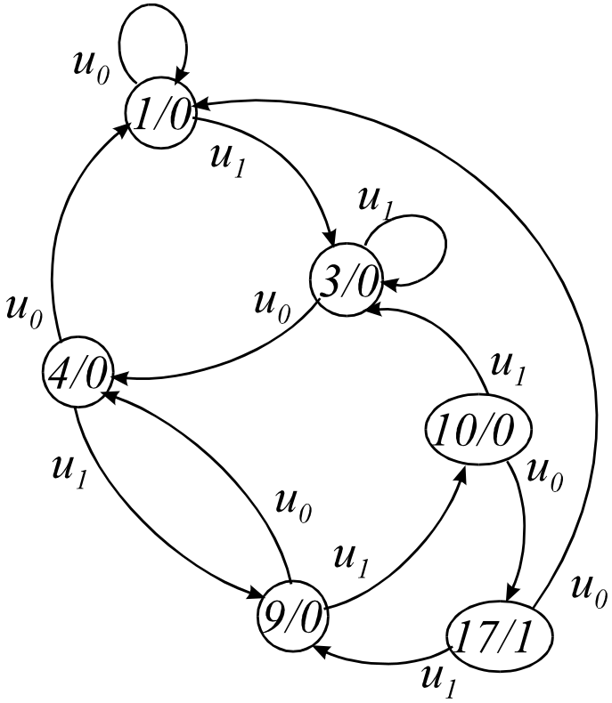
JEZIK REGULARNIH IZRAZA
PRIMJER (10110):
  nacrtajmo graf za MOORE automat (10110):

Slide 36
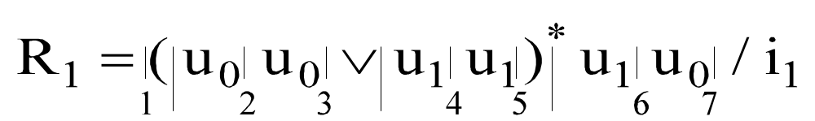
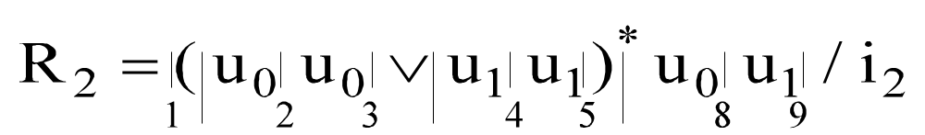
JEZIK REGULARNIH IZRAZA
PRIMJER dva izlazna simbola:
  indeksiramo zajednički dio isto:

